Slide 1
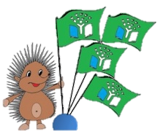
Государственное бюджетное дошкольное образовательное учреждение центр развития ребенка – детский сад № 48 Красносельского района Санкт-Петербурга
Экологический проект в рамках международной программы «Эко-Школы/Зеленый флаг»
«Эко – Я! Эко – Мы! Эко -Мир»

Slide 2
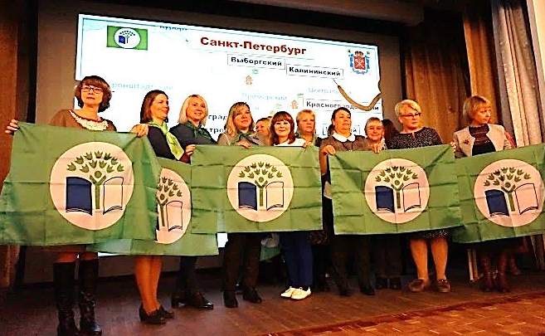
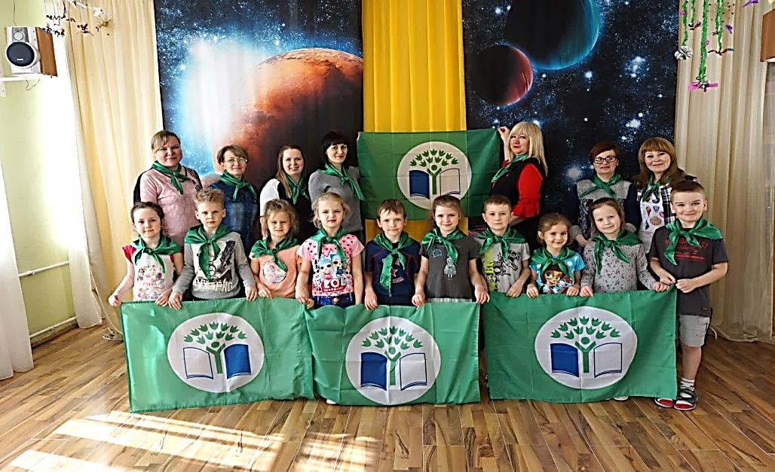
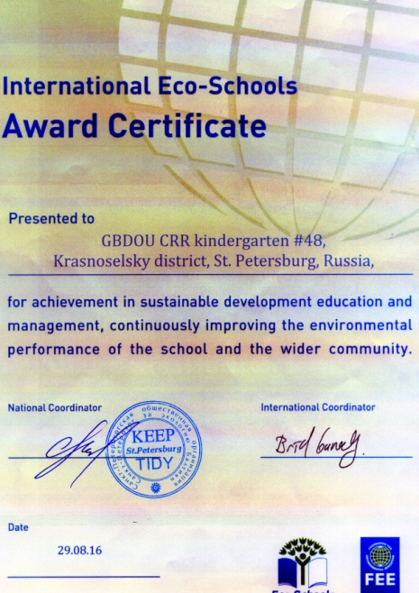
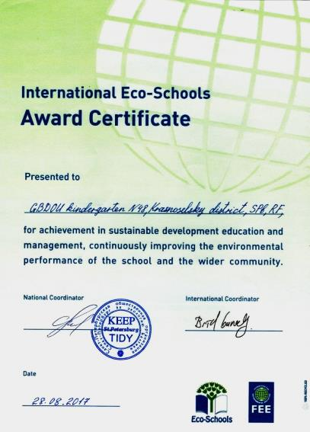
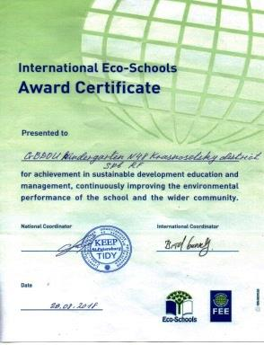
В Международной программе «Эко-школы/Зеленый флаг» наш детский сад с 2014 года. Наша приоритетная тема:
«РАЦИОНАЛЬНОЕ УПРАВЛЕНИЕ ОТХОДАМИ»
В 2018 году на Межрегиональном семинаре «Эко-школы/Зеленый флаг» –модель образования для устойчивого развития» нашему учреждению в четвертый раз вручили «Зеленый флаг».

Slide 3
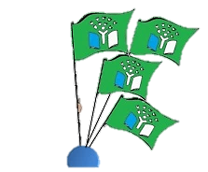
ШАГ 1
«СОЗДАНИЕ ЭКОЛОГИЧЕСКОГО СОВЕТА»
Первым шагом нашей работы по международной программе «Эко-школы /Зеленый флаг» в 2018-2019 учебном году стала корректировка состава Экологического Совета. Ежегодно он пополняется новыми членами. Это воспитатели, специалисты, родители и дети подготовительных к школе групп. Совет собирается 2 раза в год, в начале и конце учебного года.
Наш экологический совет:
Учитель-логопед – 1
Педагог- психолог – 1
Зам. зав. по АХР – 1
Педагог-организатор – 1
Воспитатели – 4
Родители – 6
Воспитанники– 10

Slide 4
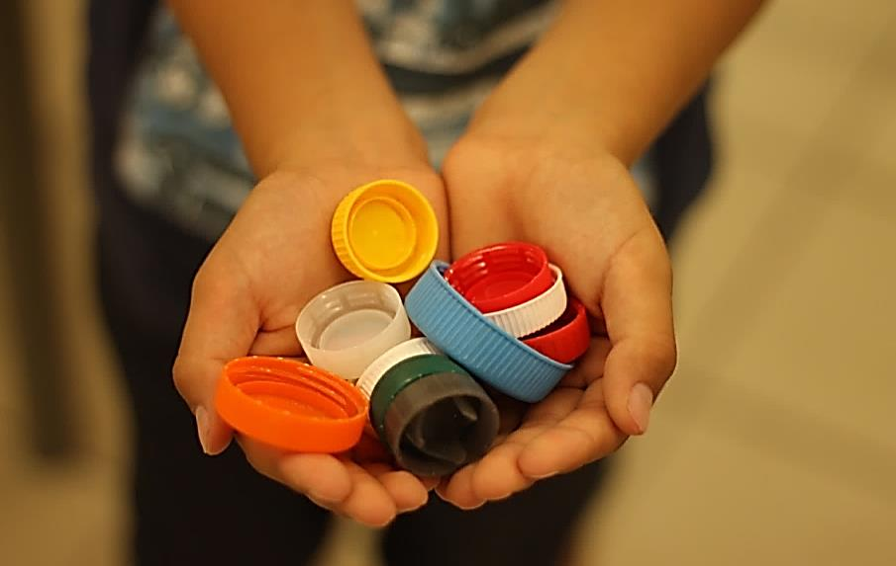
ШАГ 2
«ИССЛЕДОВАНИЕ ЭКОЛОГИЧЕСКОЙ СИТУАЦИИ»
В начале года обсуждали проблему утилизации твердых бытовых отходов: макулатуры крышек от пластиковых бутылок, йогурта. Были проведены исследования. Выяснили, что за неделю дома собирается более 10 крышечек, около 1,5 кг макулатуры. В детском саду около 600 крышечек из-под йогурта и примерно более 10 кг макулатуры. Собранные макулатуру и крышечки сдаем на переработку. Таким образом вносим посильный вклад в защиту окружающей среды.
В детском саду
около 500- 600 крышечек
из-под йогурта
За неделю
Дома
около 10-15 крышечек
около 10 кг макулатуры

Slide 5
ШАГ 3
«РАЗРАБОТКА ПЛАНА ДЕЙСТВИЙ»
Акции
Конкурсы
Выставки
#Крышечки ДоброТЫ
«Помоги птицам зимой»
«Бумажные города: Все-все-все вместе спасем деревья!»
Экологические субботники по благоустройству ДОУ
«Посади деревце»
Фотоконкурс «Поймай осеннее мгновение»
«Емкость для приема крышечек»
«Новый год своими руками»
«Фантастический мир насекомых»
«Цветочная клумба на окне»
Поделки, посвященные Блокаде Ленинграда
Поделки к 23 февраля, 8 Марта , 9Мая
«Экоподелка - 2019»
Космоподелки
Развлечения
«Праздник воды»
«Защитники природы», посвященное «Дню Земли»

Slide 6
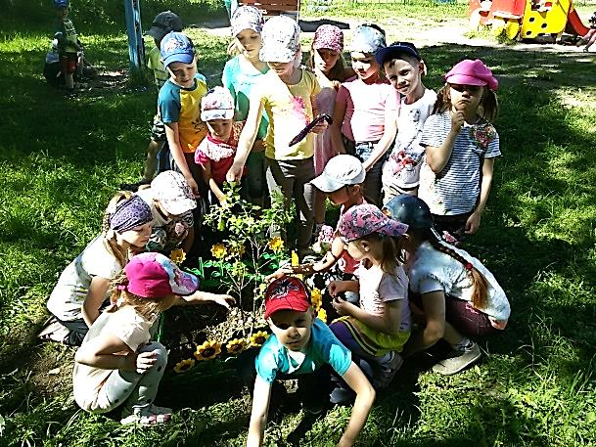
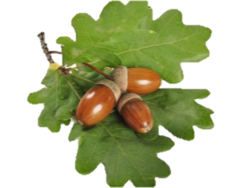
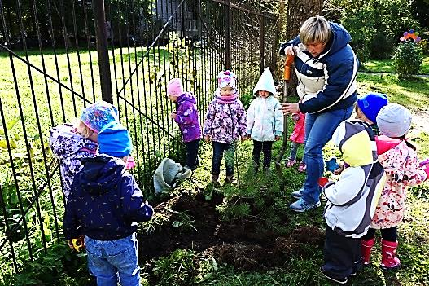
Акция «Посади деревце»
В рамках акции на участке детского сада появилась сосенка, дубочек и 16 елочек.
Ребятишки теперь ведут наблюдение за их ростом, отмечают их развитие в дневниках наблюдений.
Елочки
Сосенка
Дубочек

Slide 7
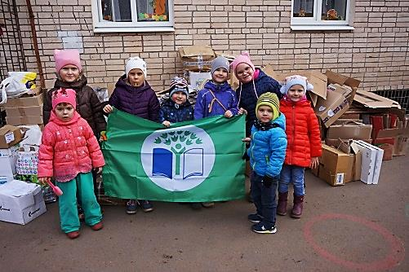
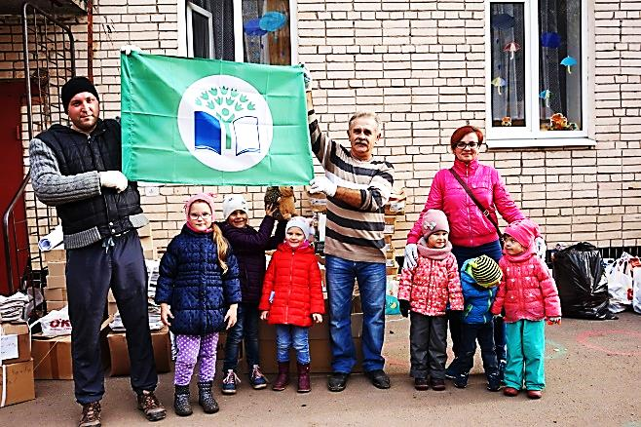
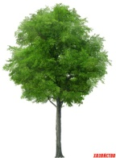
Ригли «Меньше мусора»
Уже четыре года учреждение участвует в экологическом проекте компании «Ригли. Меньше мусора». Коробки, бумагу, газеты мы не выбрасываем, а сдаём на переработку.
Октябрь 2018
Собрали 1000 кг
Спасли 10 деревьев

Slide 8
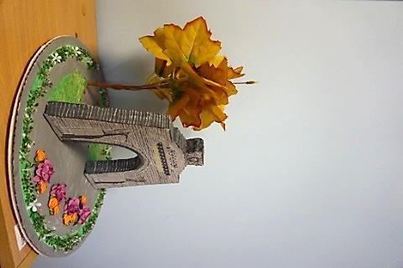
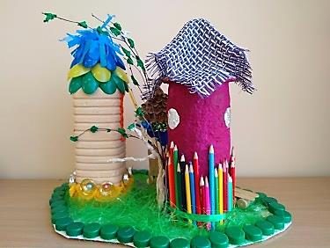
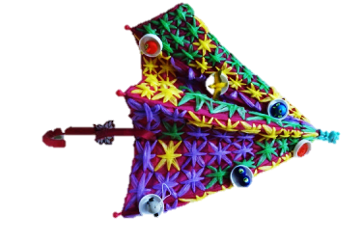
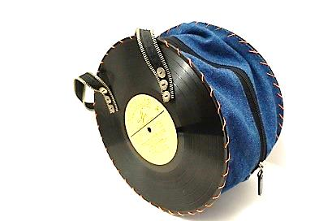
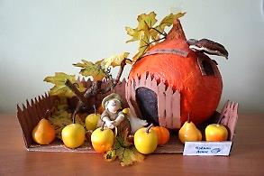
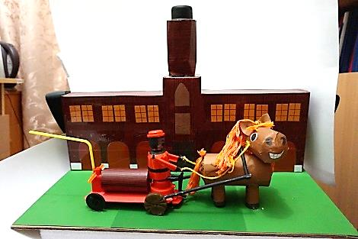
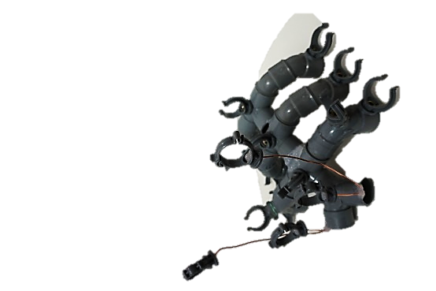
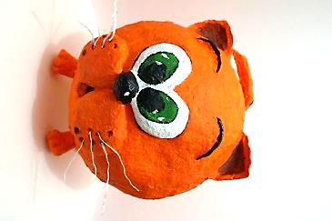
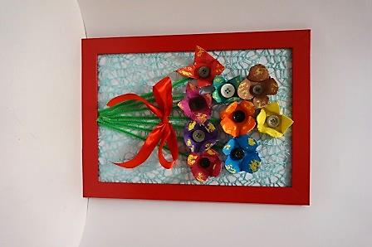
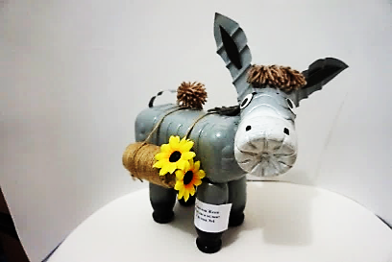
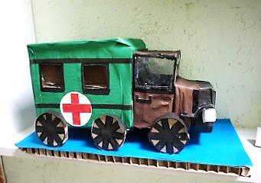
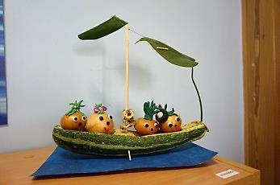
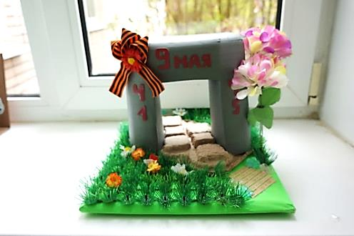
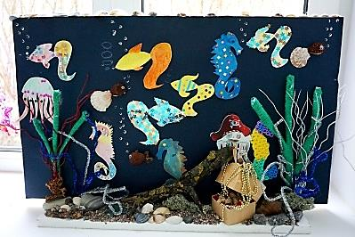
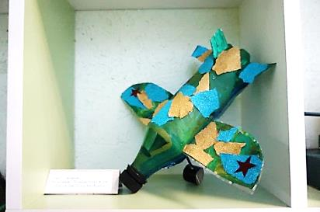
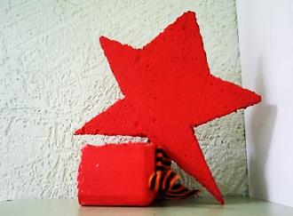
Выставка поделок
В течение года были организованы выставки поделок из бросового материала к различным мероприятиям и конкурсам: «Экоподелка – 2019», «Осень в городе», «Мы помним, мы гордимся», «Транспорт» и др.

Slide 9
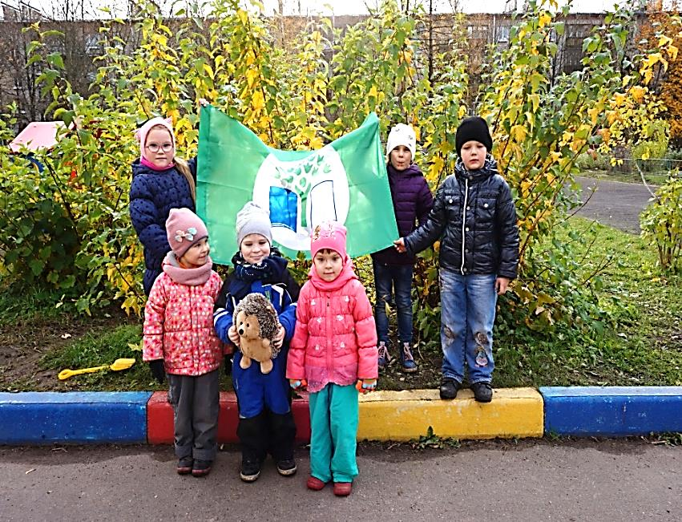
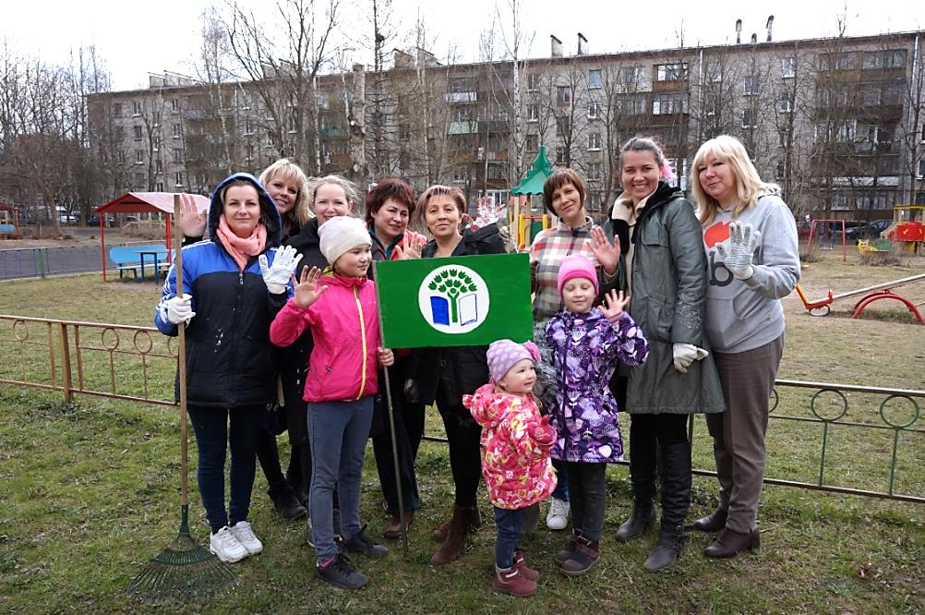
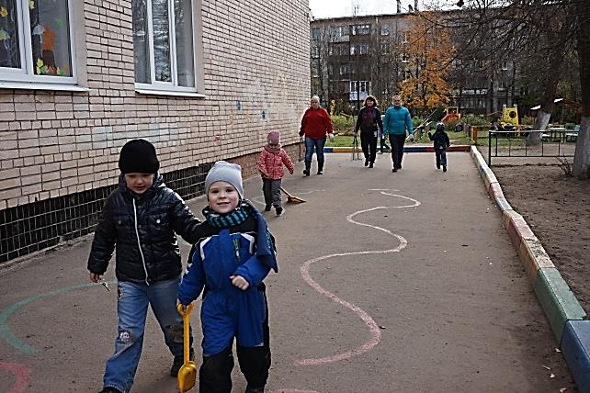
«Экологические субботники»
Субботники проходят два раза в год: весной и осенью. В октябре идет уборка листьев и сухостоя. В апреле приводятся в порядок клумбы, идет покраска поребриков и ведется другая работа по благоустройству участка детского сада. На субботниках принимает участие от 40 и больше человек. Самыми активными участниками являются дети. Они с удовольствием помогают родителям.

Slide 10
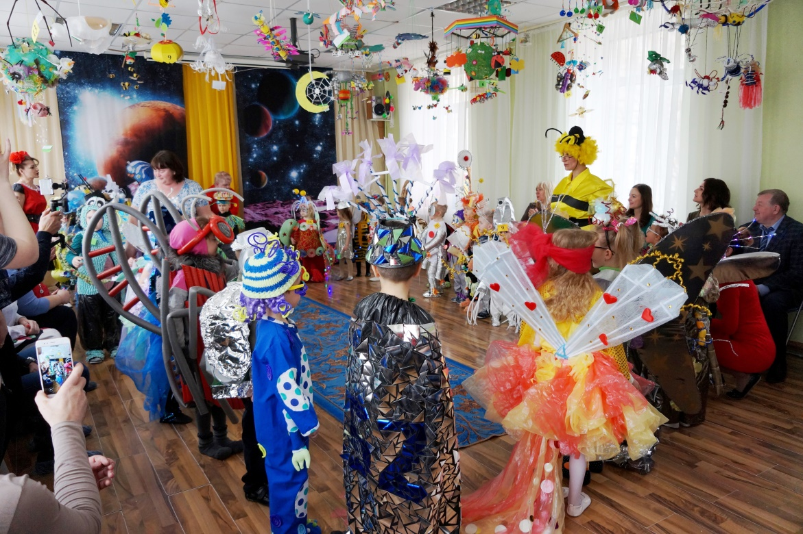
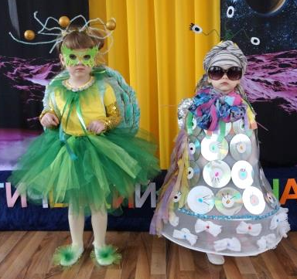
Конкурс «Фантастический мир насекомых»
Конкурс детского творчества состоялся 13 апреля 2019 года при поддержке Местной Администрации муниципального образования города Красное Село. Приняли участие 10 дошкольных учреждений. Жюри было представлено 48 «Мобилей» и 40 костюмов в номинации «Дефиле» с использованием бросового материала.

Slide 11
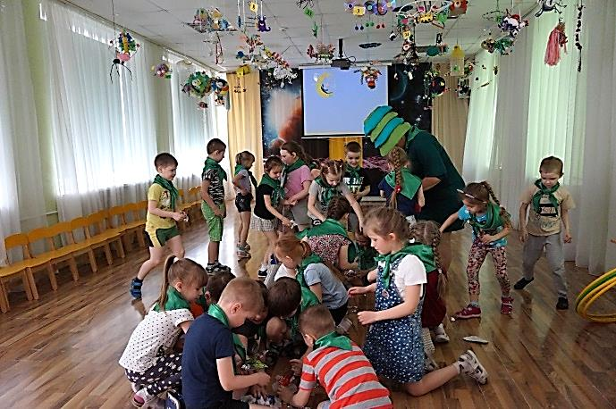
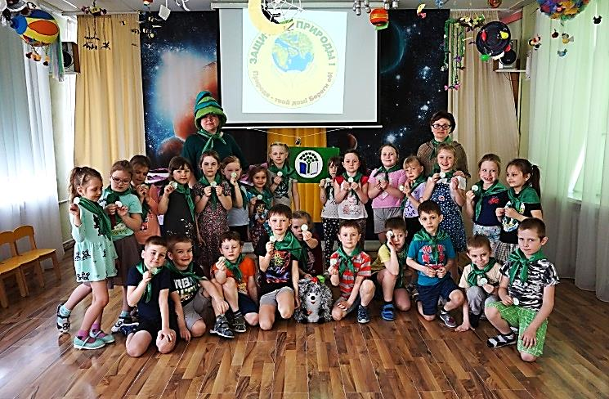
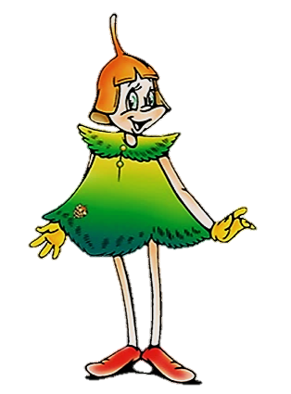
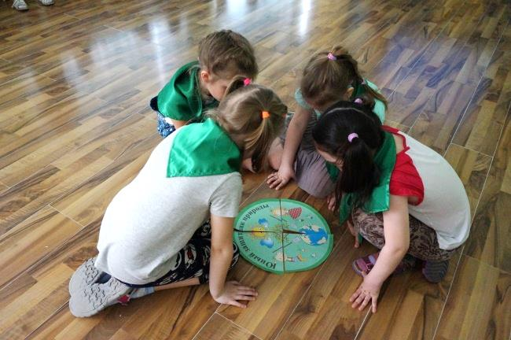
«Защитники Природы»
В апреле для воспитанников старших групп прошло развлечение, посвященное «Дню Земли». В гости к детям пришли «Елочка» и желудь «Шалун». Они предложили детям отправиться в путешествие. Совершая добрые поступки мы становимся настоящими «Защитниками природы».

Slide 12
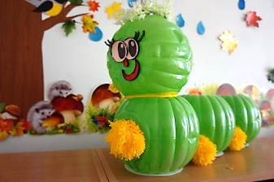
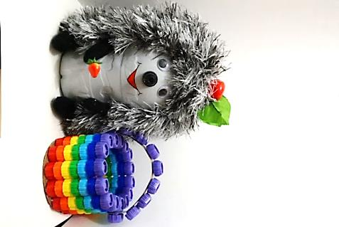
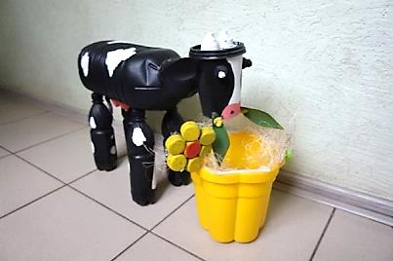
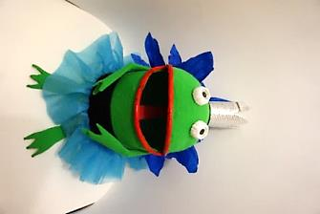
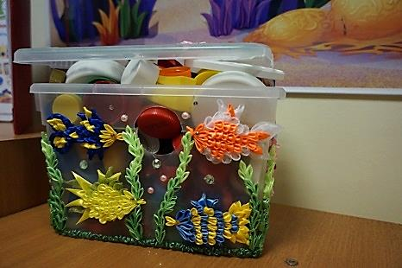
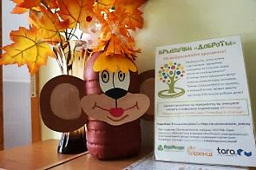
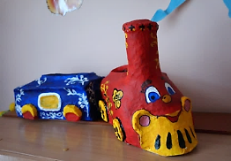
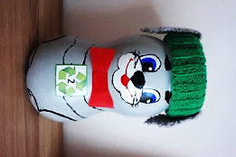
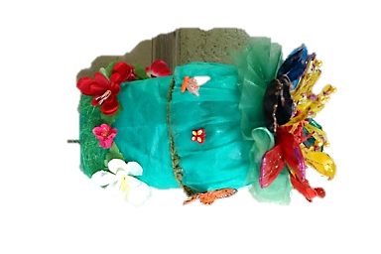
#Крышечки ДоброТЫ
В эколого-благотворительном проекте наше учреждение третий год. За время проекта мы собрали более 260 кг. крышечек и в этом году заняли почетное третье место в городе. А какие получились у нас привлекательные ёмкости для приема экокрышек. Чтобы проявить заботу о другом человеке, даже привычный «мусор» может быть ценным и нужным ресурсом.

Slide 13
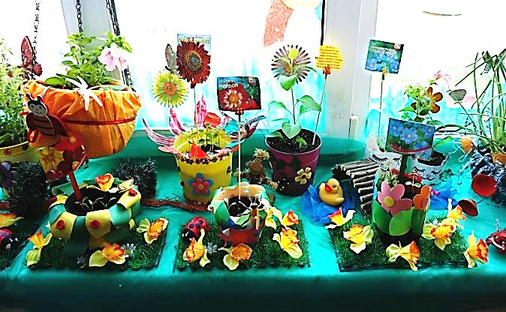
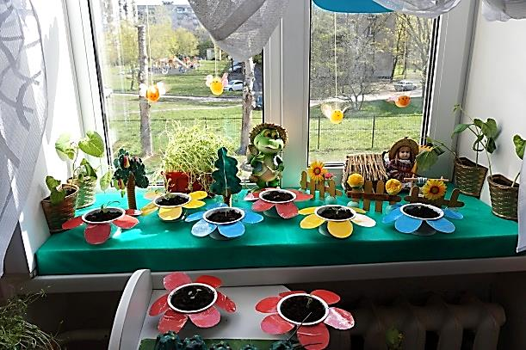
Цветочная клумба на окне
Каждое лето мы высаживаем на участке детского сада выращенную рассаду цветов. В этом году прошел конкурс «Цветочная клумба». Очень порадовало оформление и разнообразие цветочной рассады (виола, бархатцы, петуньи, лаватера, амаранты, душистый горошек , гвоздики и др).

Slide 14
Акция
«Помогите птицам зимой»
Мы выяснили, что сделать и расставить кормушки на участке – это не главное. Важно знать, чем кормить птиц и каких именно. Опытным путем пришли к выводу, что самое лучшее лакомство для птиц семена подсолнуха и сало.

Slide 15
ЭкофотоКонкурс
«Поймай осеннее мгновенье»
Так назывался фотоконкурс, который мы провели в детском саду, одновременно став участниками «Всероссийского флешмоба «Моя любимая Родина. Краски осени». Более сотни красивых, удивительных фотографий были размещены в фойе учреждения и на сайте «Просвещение» https://vk.com/prosv.dino

Slide 16
ШАГ 4
«Мониторинг и оценка»
Ежемесячно обсуждались предстоящие мероприятия. На заседании эко-совета заслушивались отчеты по результатам выполнения мероприятий. При необходимости в план действий вносились корректировки, дополнения новыми мероприятиями.

Slide 17
ШАГ 5
Включение экологической тематики во все виды деятельности
Конструирование из различных материалов
Познавательно-исследовательская
деятельность
Восприятие художественной
литературы
Музыкальная
деятельность
Игровая
деятельность

Slide 18
ШАГ 6
Предоставление информации и сотрудничества
Информирование о проведенных мероприятиях, осуществлялось через местные СМИ, на сайтах ИМЦ, группы «ВКонтакте».
Альманах «Событие»
Сборник статей образовательных организаций Красносельского района Санкт-Петербурга, 2018 год
Газета
«Школьное обозрение» ГБУ ИМЦ
Красносельского района СПБ
Выпуск 2(11)
Газета
«Вести Красного Села» № 10/2019

Slide 19
Международное и межрегиональное сотрудничество
II МЕЖРЕГИОНАЛЬНАЯ КОНФЕРЕНЦИЯ
«Образовательная среда детского сада
как ресурс экологического воспитания
детей дошкольного возраста»
Петербургский международный
образовательный форум – 2019
Открытая научно-практическая конференция
Открытая научно-практическая конференция «Инновационные практики дошкольного образования»
Педагогические мастерские
«Игровая среда детского сада как ресурс экологического воспитания детей дошкольного возраста»
Передвижной методический семинар
Финляндия-Швеция

Slide 20
ШАГ 7
Формулировка и принятие Экологического кодекса
Мир изменять начинаем с себя
В каждом из нас есть свое Эко – Я!
Друга с собой в Экошколу возьми.
Вместе мы сила! Теперь, Эко – МЫ!
Дружно под флагом зеленым идем.
Нашу планету мы сбережем:
От мусора, грязи, озоновых дыр,
Чтобы царил на Земле Эко – МИР!

